Slide 1

EDUCAÇÃO INFANTIL
PRÉ 4
Secretaria Municipal de Educação e Cultura de Alfenas
2020

Slide 2


Slide 3
CUIDANDO DA TERRA
VAMOS CUIDAR
DA MÃE NATUREZA,
PRESERVANDO A VIDA
DO NOSSSO PLANETA.
NÃO DESPERDICEM ÁGUA
PARA NÃO FALTAR,
SEPARE TODO O LIXO
PARA RECICLAR.
NÃO DESTRUAM AS MATAS,
ÁRVORES E FLORES
QUE ENFEITAM O MUNDO
COM AS SUAS CORES.
NÃO POLUAM O AR,
ISSO NÃO É LEGAL.
NA CERTA, VAI CAUSAR
O AQUECIMENTO GLOBAL.
VAMOS TRABALHAR
NESSA TAREFA URGENTE
PARA PRESERVAR
O NOSSO MEIO AMBIENTE.
LEILA MARIA GRILO
https://br.freepik.com

Slide 4
DESAFIO!!
VOCÊ SABE QUAL É O NOME DO NOSSO PLANETA? ENTÃO, DIGA...
TEM 5 LETRINHAS O NOME DO NOSSO PLANETA. COM A AJUDA DE UM ADULTO, ESCREVA O NOME DO PLANETA EM UMA FOLHA.
ATIVIDADE 1
https://passoapasso.com/

Slide 5
O QUE É O MEIO AMBIENTE?
É O LOCAL ONDE SE DESENVOLVE A VIDA NA TERRA, OU SEJA, É A NATUREZA COM TODOS OS SERES VIVOS E NÃO VIVOS QUE NELA HABITAM E INTERAGEM. É TUDO AQUILO QUE NOS CERCA, COMO A ÁGUA, O SOLO, A VEGETAÇÃO, O CLIMA, OS ANIMAIS, OS SERES HUMANOS, DENTRE OUTROS.
NO NOSSO AMBIENTE, PODEMOS ENCONTRAR SERES VIVOS E SERES NÃO VIVOS.
OS SERES VIVOS NASCEM, CRESCEM, ALIMENTAM-SE, REPRODUZEM-SE, ENVELHECEM E MORREM.
OS SERES NÃO VIVOS SÃO AQUELES QUE NÃO TÊM VIDA.
http://blogaprenderedivertido.blogspot.com

Slide 6
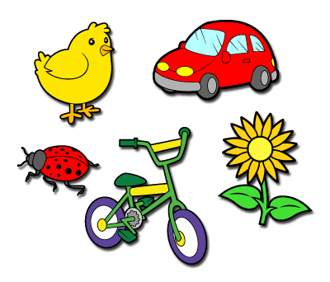
DAS IMAGENS ABAIXO, APONTE E DIGA QUAIS SÃO OS SERES VIVOS...
ATIVIDADE 2

Slide 7
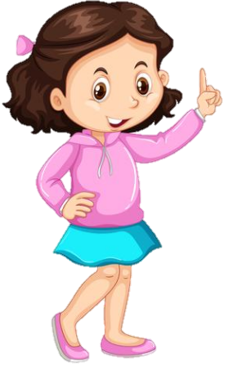
ATIVIDADE 3
EM UMA FOLHA, ANOTE A QUANTIDADE QUE VOCÊ ENCONTROU DE CADA DESENHO RELACIONADO AO LADO DO QUADRADINHO:
https://professorajuce.blogspot.com
https://pt.vecteezy.com

Slide 8
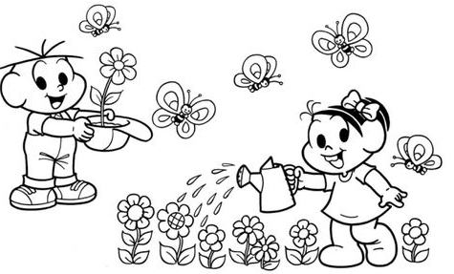
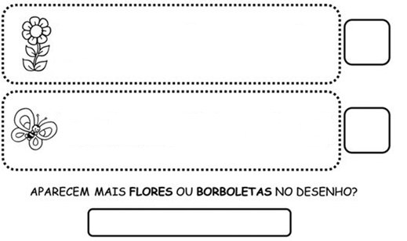
MÔNICA E CEBOLINHA CUIDAM MUITO BEM DO JARDIM.
ELE ESTÁ SEMPRE REPLETO DE FLORES E BORBOLETAS.
ATIVIDADE 4
VAMOS DESENHAR UM QUADRADINHO PARA CADA FLOR E PARA CADA
BORBOLETA ENCONTRADA NA IMAGEM AO LADO.
DEPOIS, ESCREVA O NUMERAL NO QUADRADINHO À FRENTE.
FAÇA A ATIVIDADE EM UMA FOLHA.
CONTINUE...
CONTINUE...
https://professorajuce.blogspot.com

Slide 9
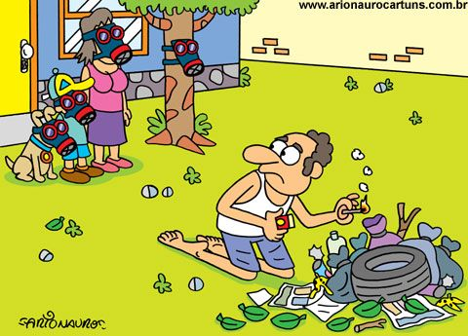
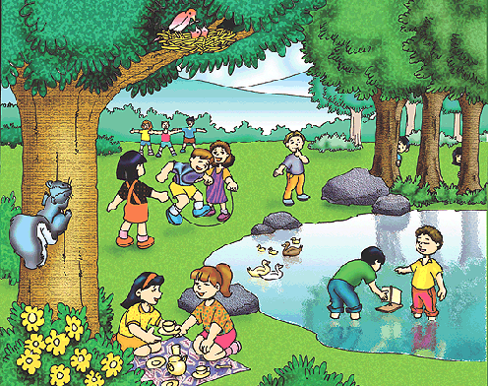
MOSTRE QUAL O AMBIENTE SAUDÁVEL PARA AS PESSOAS VIVEREM?
http://byologya.blogspot.com

Slide 10
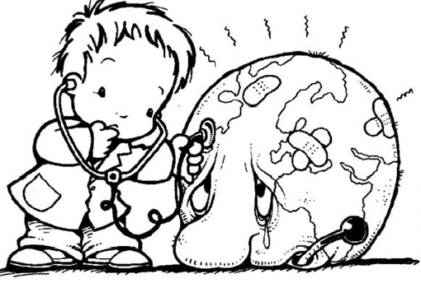
O QUE PODEMOS FAZER PARA SALVAR O MEIO AMBIENTE?
DAS AÇÕES CITADAS ABAIXO, APONTE AS ALTERNATIVAS CORRETAS.
ATIVIDADE 5
JOGAR LIXO NO CHÃO
RECICLAR TODO O LIXO
DERRUBAR
TODAS AS ÁRVORES
PROTEGER A NATUREZA
NÃO DESPERDIÇAR ÁGUA
JOGAR LIXO NO MAR E NOS RIOS
https://profissaomestre.com.br

Slide 11
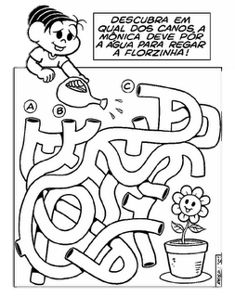

ATIVIDADE 6
PASSE O DEDINHO SOBRE O DESENHO E DESCUBRA O CAMINHO...
http://www.professorajuce.blogspot.com
https://br.freepik.com/

Slide 12
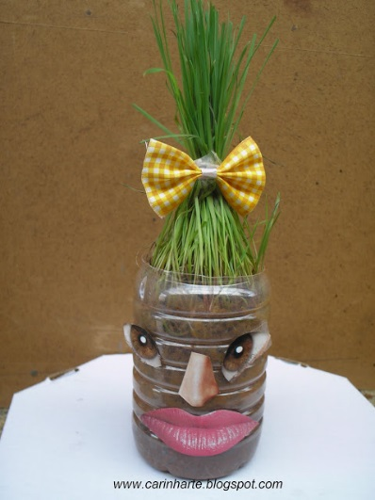
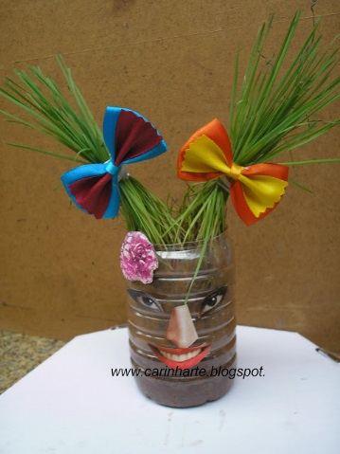
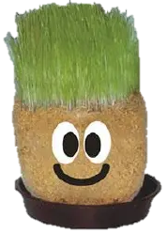
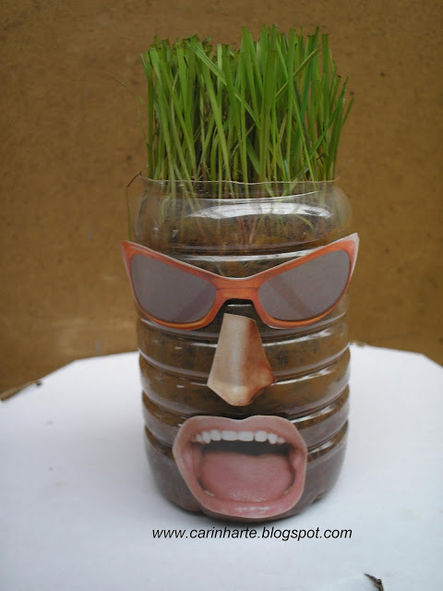
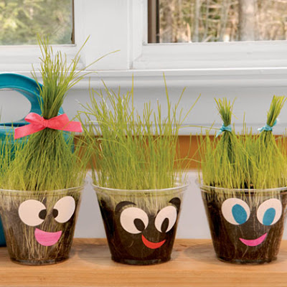
ATIVIDADE 7
BONECO ECOLÓGICO
VOCÊ IRÁ PRECISAR DE:
TERRA OU SERRAGEM
ALPISTE
MEIA CALÇA
TESOURA
ENFEITES
CORTE A GARRAFA PET PARA FAZER O SUPORTE. PEGUE A MEIA FINA E CORTE MAIS OU MENOS 15 CM. COLOQUE ALPISTE NO FUNDO DA MEIA, MAIS OU MENOS UMA TAMPINHA DE GARRAFA PET. ENCHA COM A TERRA. AMARRE (DÊ UM NÓ) E CORTE A MEIA. FAÇA A CARINHA DO BONECO A GOSTO. MOLHE O FUNDO DA MEIA. VIRE E COLOQUE NA GARRAFA PET CORTADA. REGUE SEMPRE QUE ESTIVER SECO: DIA SIM, DIA NÃO. ESPERE O ALPISTE (“CABELINHO”) CRESCER E PRONTO.
https://pt.scribd.com/

Slide 13
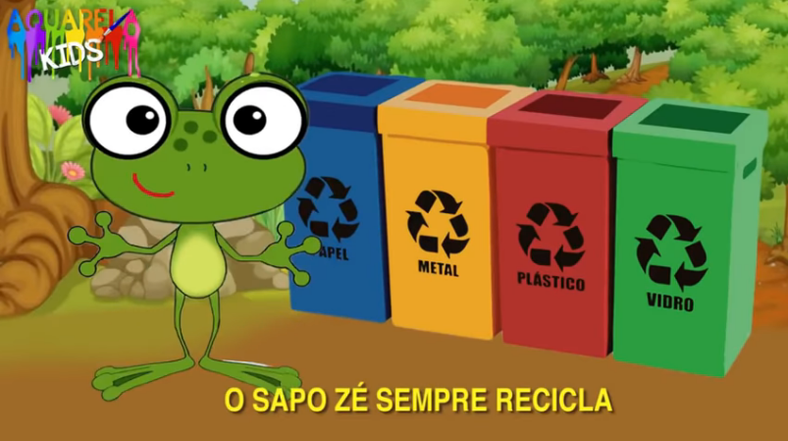
LIXO NÃO SE JOGA NO CHÃO, ISTO É FALTA DE EDUCAÇÃO!!
ACESSE O LINK E ASSISTA AO VÍDEO
https://www.youtube.com/watch?v=5Hdjj7v_L6k

Slide 14


